Slide 1
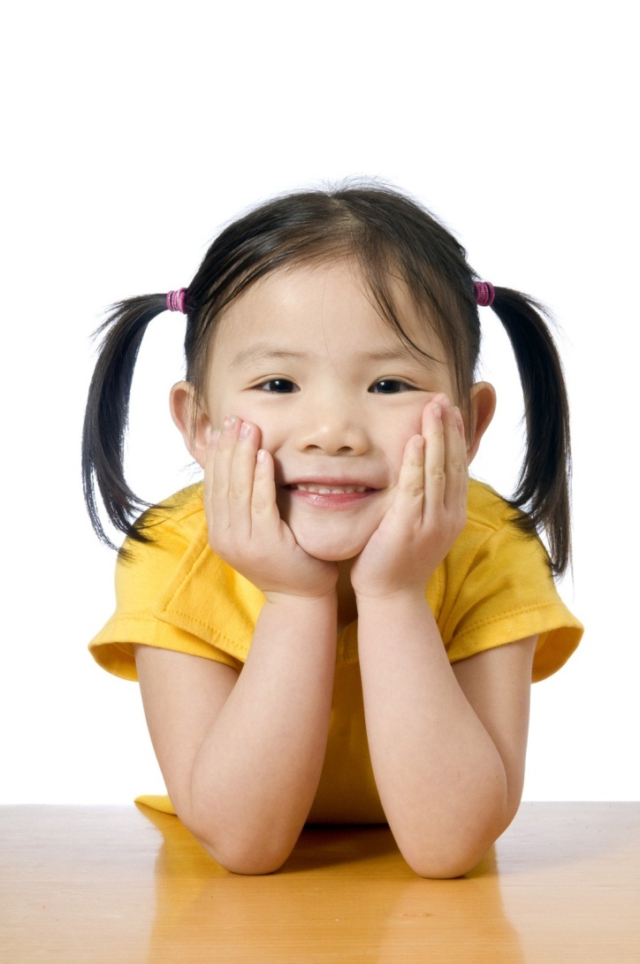
Rozvoj řeči u dítěte z hlediska morfologicko-syntaktické roviny

Slide 2
V morfologicko-syntaktické rovině sledujeme:
aplikaci gramatických pravidel v mluvním projevu

Slide 3
Z gramatického hlediska sledujeme správnost:
slov
vět
slovosledu
rodu
čísla
pádu

Slide 4
Jazykový cit
jazyková, lingvistická kompetence

Slide 5
Cvičení - Tvary podstatných jmen
na stůl položíme předmět, dítě si zakryje oči a předmět přemístíme na jiné místo
dítě říká, kde se předmět nachází
(na stole, vedle stolu, na poličce, v tašce…)
cvič.- strom na zdi (magnet. nátěr)

Slide 6
Cvičení – Tvary sloves:
Co dělá?..................Hraje si, češe se….
Co děláš?................Hraji si, češu se…
Co děláme?............Hrajeme si, češeme se…
Co dělají?
Co jste dělali?

Slide 7
Cvičení – tvary přídavných jmen
pojmenování barev předmětů v okolí
přídavná jména přivlastňovací – „Jaká věc (oblečení) kamarádů se mi líbí?“ – líbí se mi….Petrova hnědá čepice, Pavlův modrý vláček…)

Slide 8
Cvičení - Koncovky množného čísla
na magnetickou tabuli umístíme různý počet několika druhů ovoce
dítě má za úkol pojmenovat ovoce a sdělit, kolik je tam kusů
Jablko – dvě jablka
Banán – pět banánů…..

Slide 9
